Slide 1
Глобальні проблеми людства. Шляхи їх розв’язання
Підготувала
учениця 11-А класу
Зимноводівської ЗОШ №1
Бутрак Анастасія

Slide 2
Глобальні проблеми сучасності - це ціла низка проблем, які зачіпають життя всього людства, а їх розв’язання можливе лише зусиллями всіх народів, які населяють Землю.

Slide 3
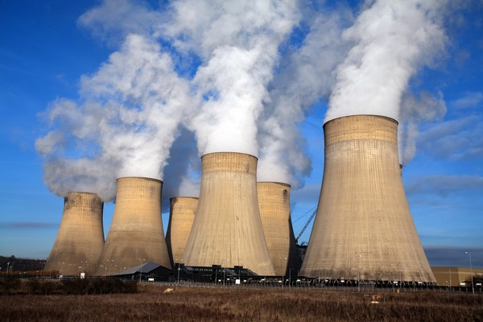
Всі глобальні проблеми можна звести до трьох основних груп:
Проблеми економічного і політичної взаємодії держав:
-запобігання світової термоядерної катастрофи;
- подолання технологічної та економічної відсталості країн;
- створення сприятливих умов для соціального прогресу всіх країн і народів.
Проблеми взаємодії суспільства і природи:
запобігання катастрофічного забруднення навколишнього середовища;
забезпечення людства необхідними природними ресурсами;
освоєння світового океану та космічного простору.
Проблеми взаємовідносин людей і суспільства:
проблема зростання народонаселення;
проблема охорони і зміцнення здоров'я людей;
проблеми освіти і культурного зростання

Slide 4
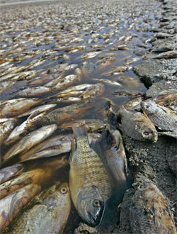
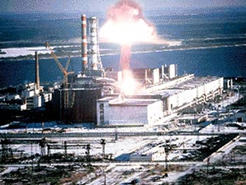
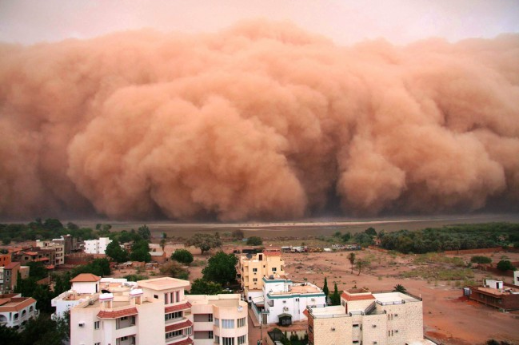
У просторовому аспекті глобальні проблеми людства взаємопов'язані; прояв якоїсь із них у будь-якому місці планети обов'язково спричинює "ланцюгову реакцію", наслідки якої можуть через деякий час проявитися за сотні й тисячі кілометрів від місця її виникнення. Через це проблеми Аральського моря, Чорнобиля чи наступ пустелі Сахари на південь не можна розглядати як локальні, регіональні, що не мають негативних наслідків у просторі й часі.

Slide 5
Глобальні проблеми сучасності—сукупність проблем, що постали перед людством у другій половині XX ст. і вимагають негайного вирішення.Тому деякі з проблем дали імпульс міжнародним громадським рухам (за мир, проти атомної загрози, на захист природи і т. ін.), стали платформою для політичних партій (наприклад, "зелених").

Slide 6
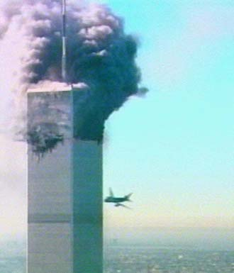
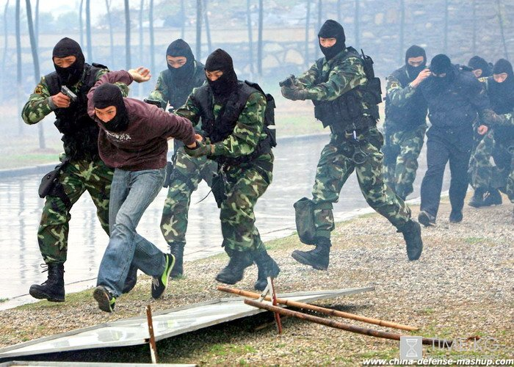
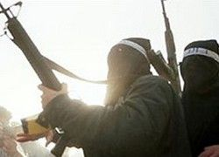
Найважливіші проблеми людства
Проблема війни і миру
Проблема необхідності збереження миру на Землі і відвернення загрози ядерної війни ще залишається глобальною проблемою номер один, хоч дещо втратила колишню гостроту.
Дуже велику небезпеку в наші дні становить проблема міжнародного тероризму, яка може спровокувати різні конфлікти (терористичний акт в США у вересні 2001 р. і військові дії проти терористичної організації "Аль-Каїда" в Афганістані, війну США проти диктаторського режиму в Іраку). Тому, деякі дослідники відносять міжнародний тероризм до розряду нових глобальних проблем.

Slide 7
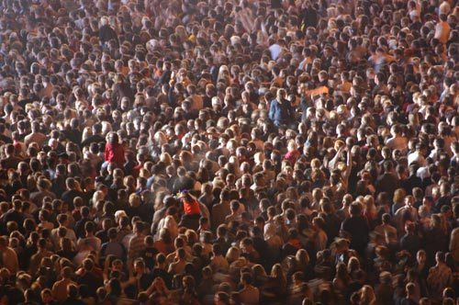
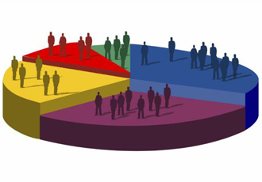
Демографічна проблема
Демографічна проблема загалом полягає у несприятливій для економічного розвитку динаміці змін кількості населення у його віковій структурі. Ця проблема проявляється по-різному в країнах, що розвиваються, у розвинутих, а також постсоціалістичних країнах. Інший аспект демографічної проблеми проявився у постіндустріальних країнах, які перейшли у фазу простого і навіть звуженого відтворення населення.
Головним завданням світової демографічної політики у наш час стає сприяння поліпшенню економічних і соціальних умов життя в країнах, що розвиваються та з перехідною економікою.

Slide 8
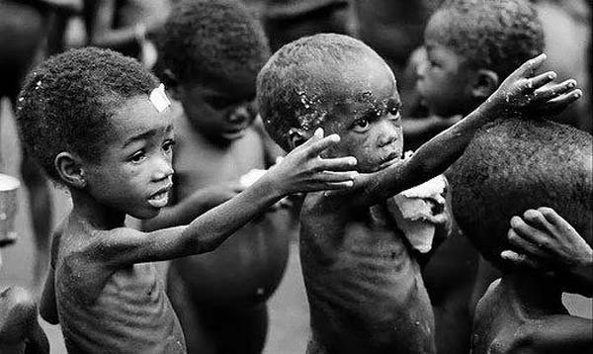
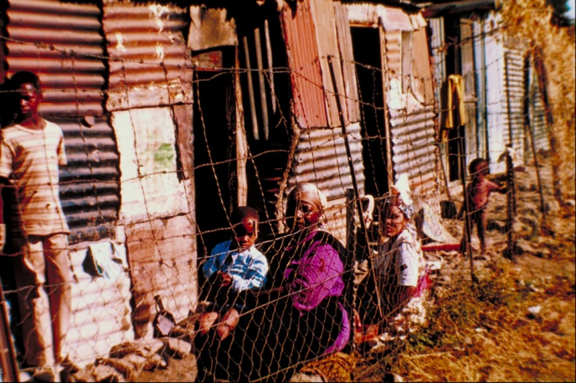
Проблема подолання бідності і відсталості
У сучасному світі бідність і відсталість характерні передусім для країн, що розвиваються, де проживає майже 2/3 населення Землі. Тому цю глобальну проблему часто називають проблемою подолання відсталості країн, що розвиваються.
Відстають ці країни за рівнем їхнього соціально-економічного розвитку, що характеризується жахливими масштабами бідності.

Slide 9
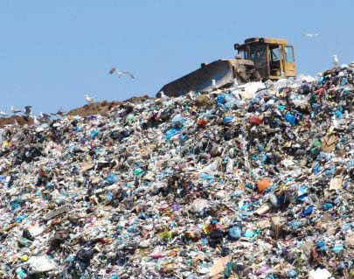
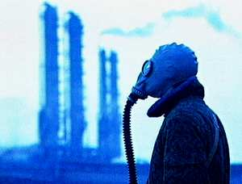
Екологічна проблема
Умовно проблему погіршення стану природного довкілля можна розділити на дві складові частини: деградація природного середовища в результаті нераціонального природокористування і забруднення її відходами людської діяльності. Один із головних наслідків екологічної кризи на планеті — збідніння її генофонду, зменшення біологічного різноманіття на Землі, що оцінюється в 10—20 млн видів. Це відбувається через руйнування середовища проживання рослин і тварин, надмірної експлуатації сільськогосподарських ресурсів, забруднення природного довкілля.
До найнебезпечніших форм забруднення середовища належить радіоактивне забруднення.

Slide 10
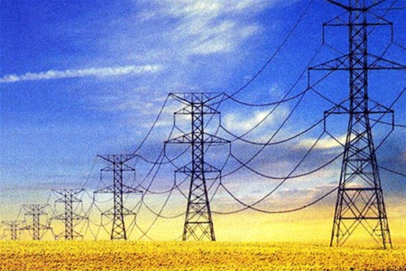
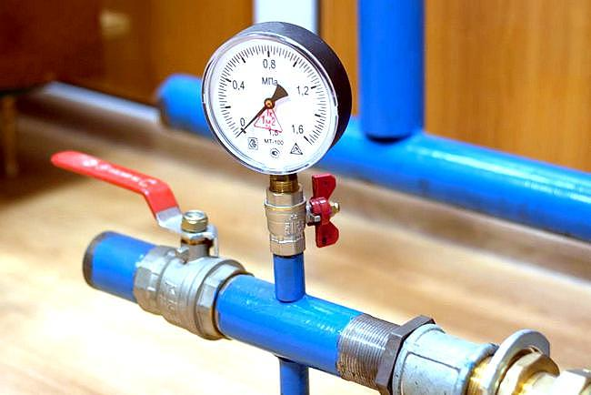
Енергетична і сировинна проблеми
Енергетична і сировинна кризи 1970-х — початку 1980-х рр. завдали відчутний удар системі існуючих тоді міжнародних зв'язків і спричинили важкі наслідки в багатьох країнах.
Кризи дали імпульс розвитку енергозберігаючих і матеріалозберігаючих технологій, посиленню режиму економії сировини, прискоренню структурної перебудови економіки. Підвищена увага стала приділятися використанню альтернативних матеріалів і джерел енергії. Під впливом кризи інтенсифікувалися великомасштабні геологорозвідувальні роботи.
Одним із шляхів розв'язання проблеми є раціональне використання мінеральних ресурсів (переважна більшість з яких невідновні), яке передбачає комплексне освоєння викопної сировини.

Slide 11
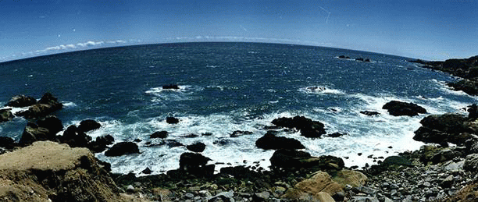
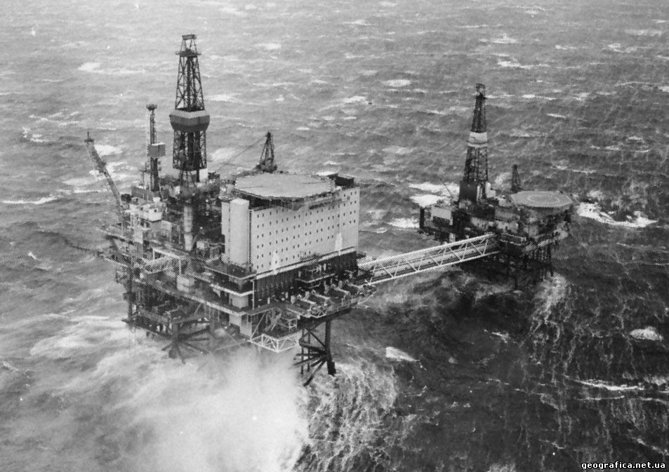
Проблема освоєння ресурсів Світового океану
Світовий океан відігравав і відіграє важливу роль у житті та розвитку багатьох країн, зміцненні стосунків між державами і народами. У міру розвитку НТР всебічне освоєння Світового океану набрало значно більшого значення, стало глобальною проблемою.
Збідніння запасів деяких мінеральних ресурсів на суходолі призвело до інтенсивного розвитку морської гірничовидобувної та хімічної промисловості, електроенергетики.

Slide 12
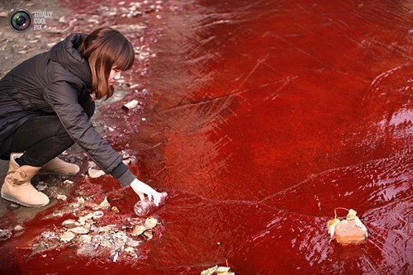
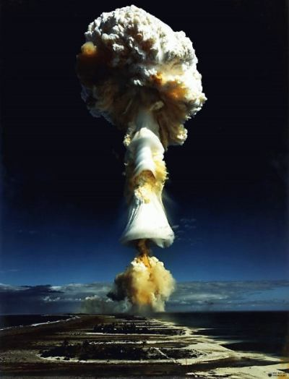
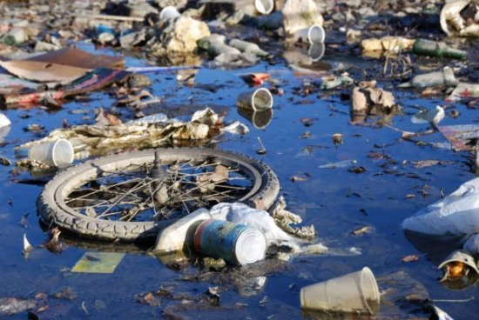
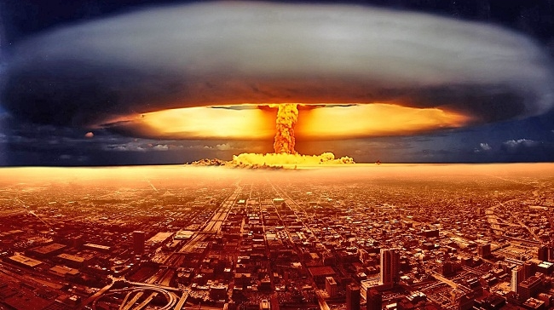
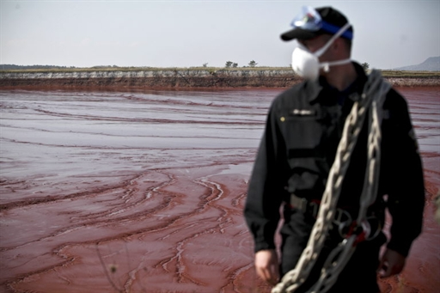
Подальше загострення глобальних проблем загрожує існуванню людської цивілізації. Причому не в якомусь далекому майбутньому, а в найближчому сучасному. Зокрема, група вчених Заходу дійшла до висновку: якщо людство не загине в найближчі роки від ядерної катастрофи, спровокованої війною ,то через 20-30 років воно загине від екологічної катастрофи.
Чи є якийсь вихід?

Slide 13
Розв'язання глобальних проблем сучасності, забезпечення майбутнього людської цивілізації вимагають розробки й реалізації комплексної колективної програми: економічної, екологічної й воєнно-політичної безпеки людства. Чи можлива розробка й реалізація такої програми? З повною достовірністю, спираючись на закони розвитку суспільного виробництва, можна сказати, що розробити таку програму суспільству під силу, але реалізувати її в умовах панування приватної власності неможливо.

Slide 14
Дякую за увагу!

